Slide 1
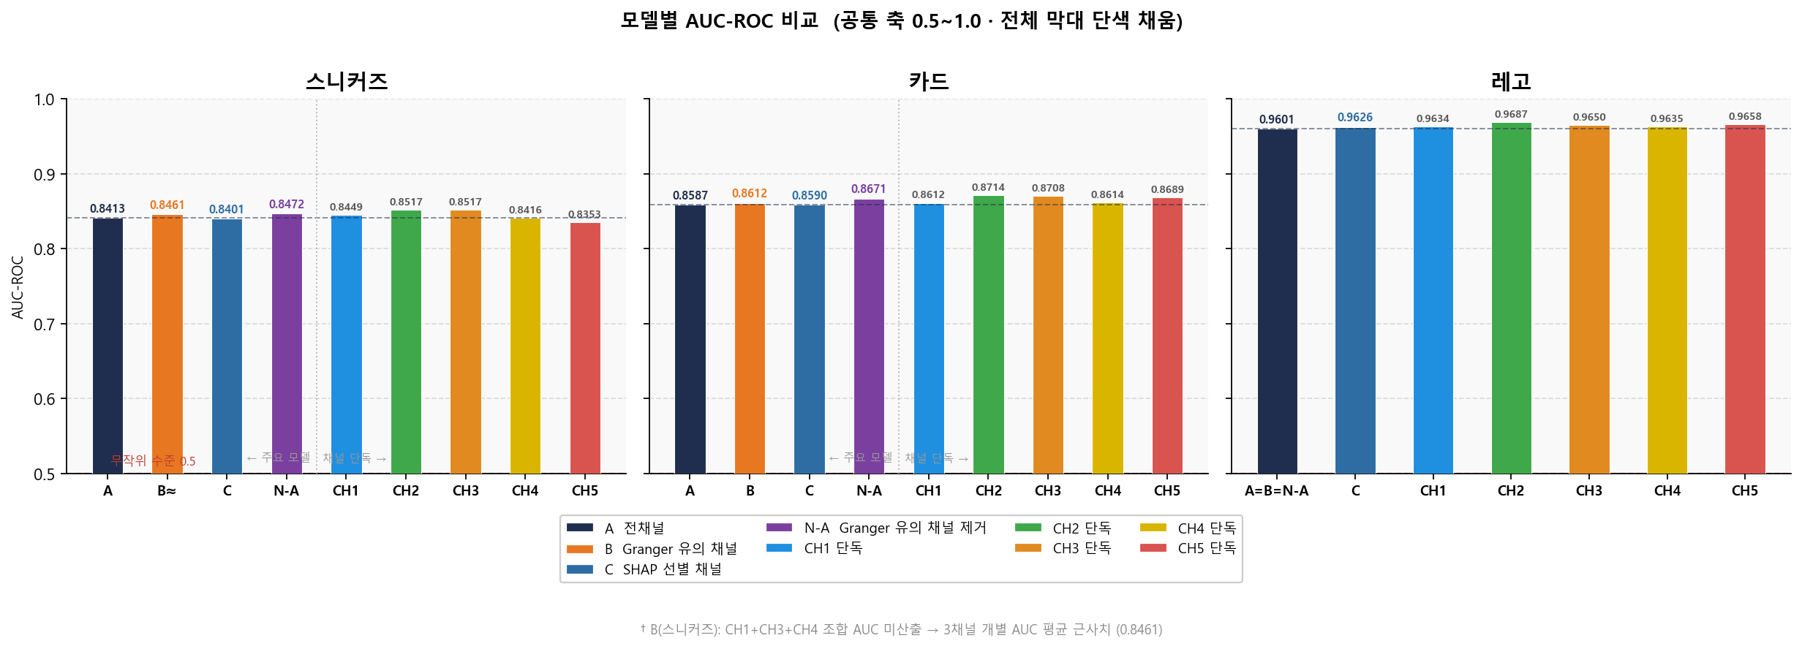
RQ3 전체 모델 성능 비교 — A / B / C / N-A / 채널단독 (CH1~CH5) (단색 채움 · 공통 축)
A=전채널 | B=Granger 유의 채널(raw p<0.05: 스니커즈 CH1+CH3+CH4, 카드 CH1) | C=SHAP 상위 채널 | N-A=Granger 유의 채널 제거 | 레고: B=N-A=A — 공통 축(0.5~1.0)에서 보면 실제 차이(0.00x)는 시각적으로도 거의 없음
모델 (구성 채널) | 스니커즈 AUC (vs A) | 카드 AUC (vs A) | 레고 AUC (vs A)
A 전채널 CH1~5 + 가격래그 | 0.8413 (기준) | 0.8587 (기준) | 0.9601 (기준)
B Granger 유의 채널 (raw p<0.05) 스니커즈: CH1+CH3+CH4 / 카드: CH1 / 레고: — | 0.8461 †근사 (차이없음) | 0.8612 (차이없음) | 0.9601 (= A, 유의채널없음)
C SHAP 상위 2채널 스니커즈: CH1+CH5 / 카드: CH4+CH1 / 레고: CH5+CH4 | 0.8401 (차이없음) | 0.8590 (차이없음) | 0.9626 (차이없음)
N-A Granger 유의 채널 제거 스니커즈: CH2+CH5 / 카드: CH2~5 / 레고: = A | 0.8472 (차이없음) | 0.8671 (ablation 우수) | 0.9601 (= A, 유의채널없음)
CH1 단독 Google Trends + 가격래그 | 0.8449 (차이없음) | 0.8612 (차이없음) | 0.9634 (ablation 우수)
CH2 단독 뉴스 보도량 + 가격래그 | 0.8517 (차이없음) | 0.8714 (ablation 우수) | 0.9687 (ablation 우수)
CH3 단독 뉴스 감성 + 가격래그 | 0.8517 (차이없음) | 0.8708 (ablation 우수) | 0.9650 (ablation 우수)
CH4 단독 YT 조회수 + 가격래그 | 0.8416 (차이없음) | 0.8614 (차이없음) | 0.9635 (차이없음)
CH5 단독 YT 댓글 감성 + 가격래그 | 0.8353 (A 우수) | 0.8689 (ablation 우수) | 0.9658 (ablation 우수)
† 스니커즈 B: CH1+CH3+CH4 조합 AUC 미산출 → 개별 AUC 평균 근사치 (0.8461) | 셀 색상: 연초록=차이없음 / 연빨강=A 우수 / 연파랑=ablation 우수

